Slide 1





Tiết 2

Slide 2


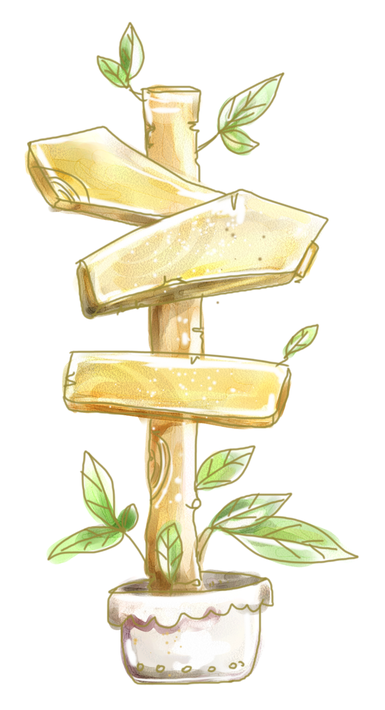

YÊU CẦU CẦN ĐẠT
Thực hiện việc vẽ trang trí từ hình vuông, hình chữ nhật.
Thực hiện việc vẽ đường tròn bằng com pa, vẽ trang trí.

Slide 3

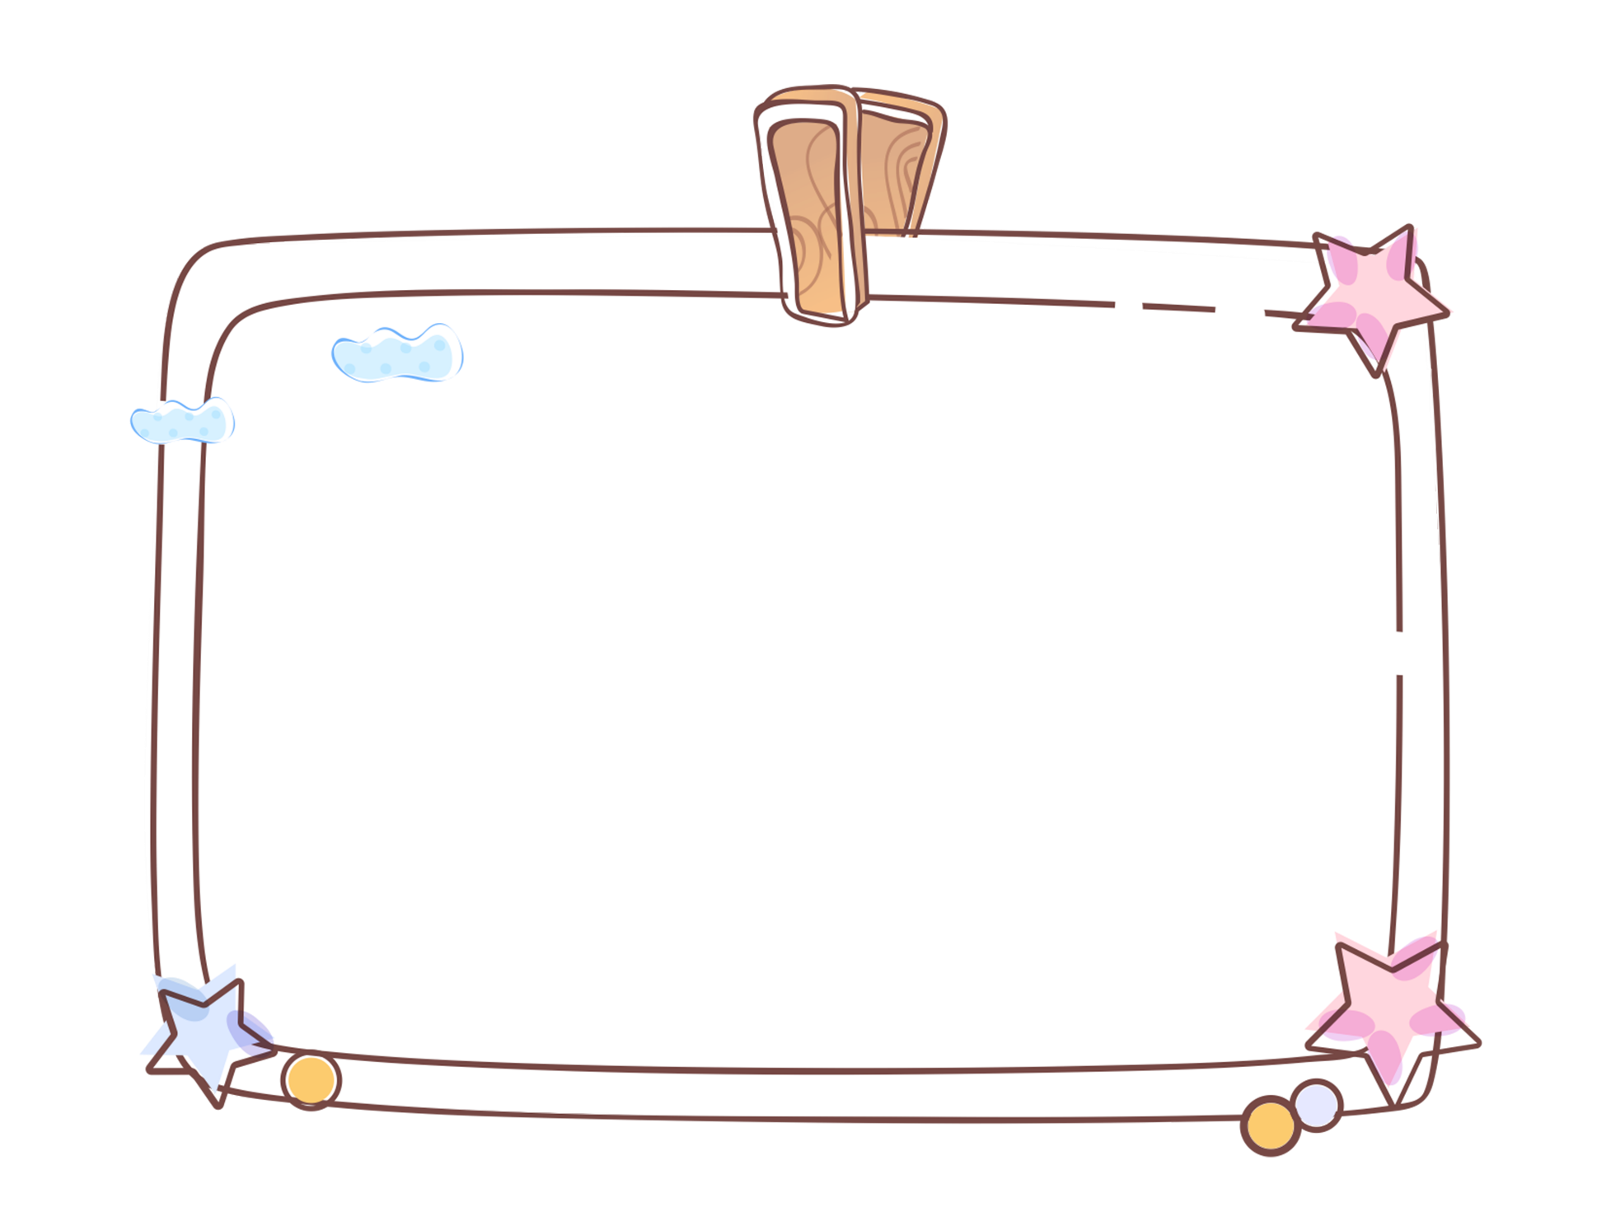







01
KHỞI ĐỘNG
KHỞI ĐỘNG
Luyện tập

Slide 4
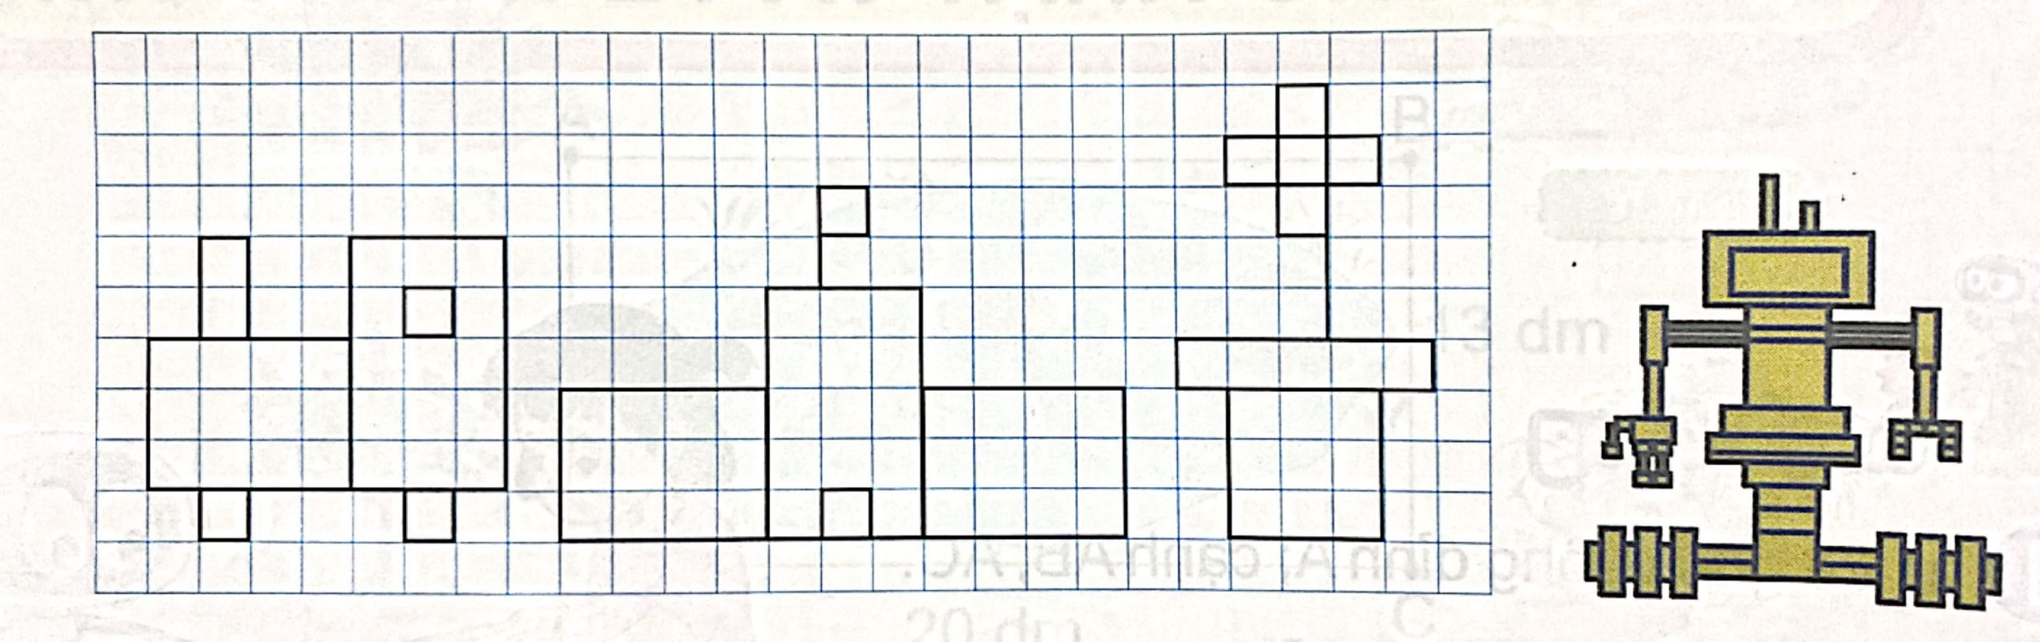
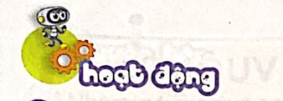
1. Vẽ một hình mà em thích từ những hình vuông hoặc hình chữ nhật ( Theo mẫu).

Slide 5

2. a) Quan sát rồi vẽ hình theo mẫu
Bước 1
Bước 3
Bước 2

Slide 6
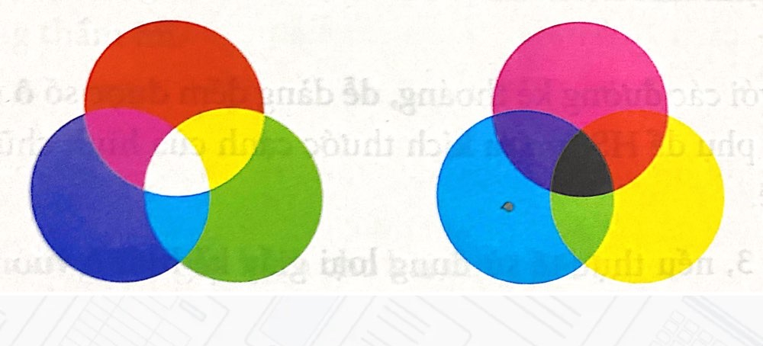
b) Tô màu trang trí hình em vừa vẽ được

Slide 7
01
KHỞI ĐỘNG
KHỞI ĐỘNG
Vận dụng

Slide 8
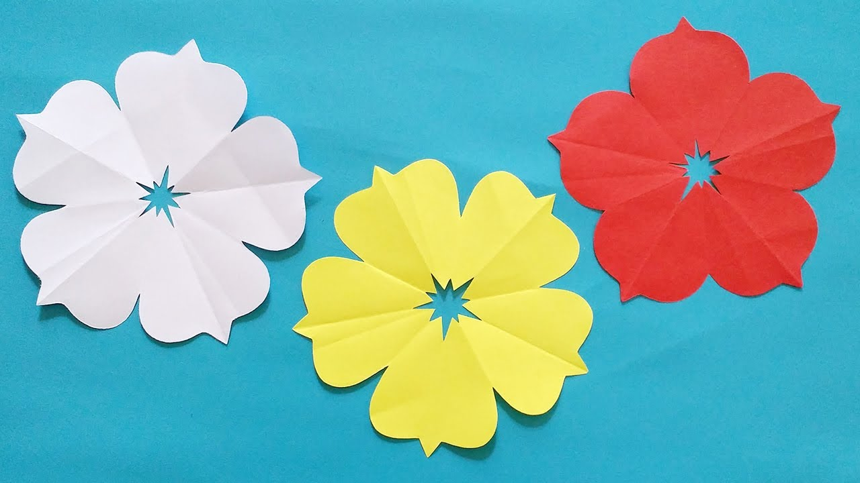
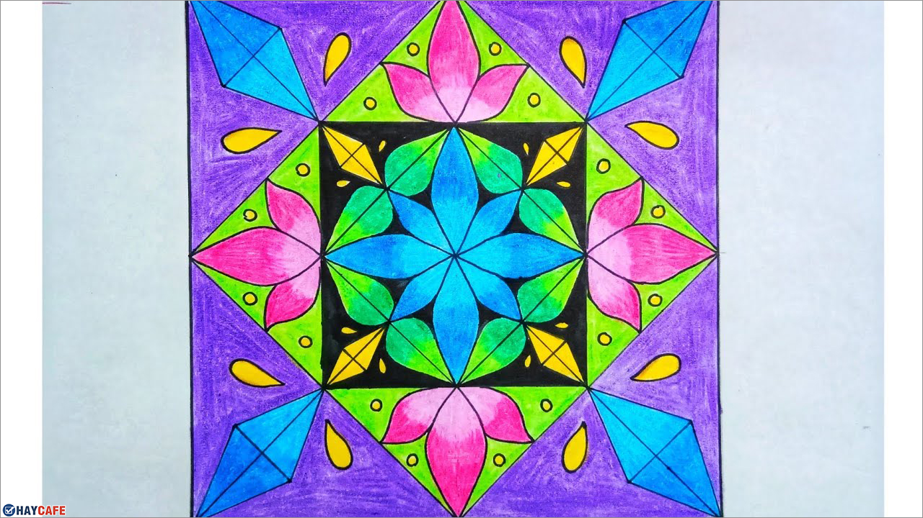
Tìm các đồ dùng, hình ảnh hình vuông, hình chữ nhật, hình tròn mà con nhìn thấy khi làm trang trí các đồ dùng xung quanh mình?

Slide 9



